Slide 1
Android开发学习大作业

Slide 2
分工：
黄迪：负责视频列表部分
柳思宁：负责视频详细浏览部分

Slide 3
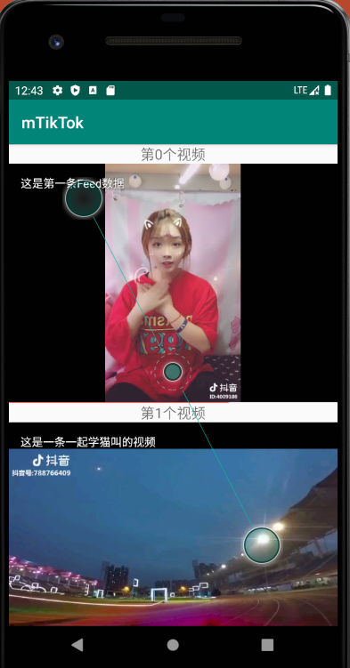
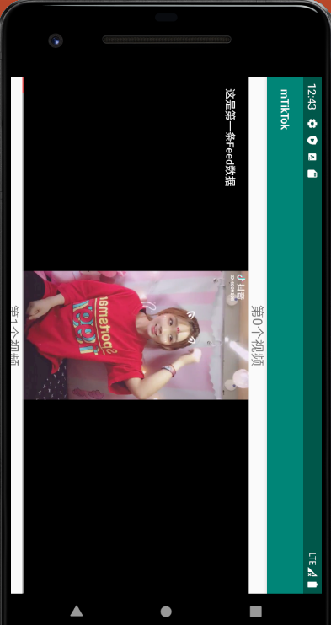
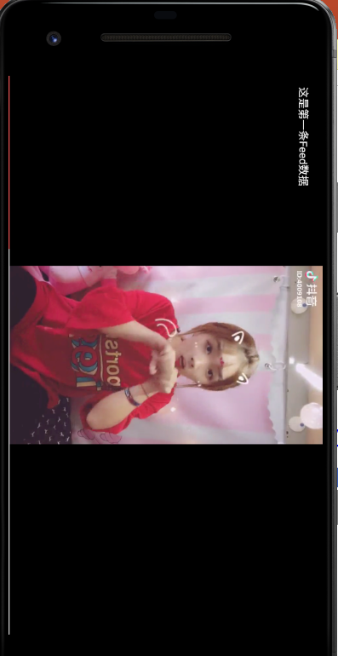
创新之处
在VideoList界面采用了自定义的播放器
单击第一次会将竖屏播放变为横屏播放
单击第二次会将当前视频全屏播放
滑动时自动播放最靠上方的完整的视频

Slide 4
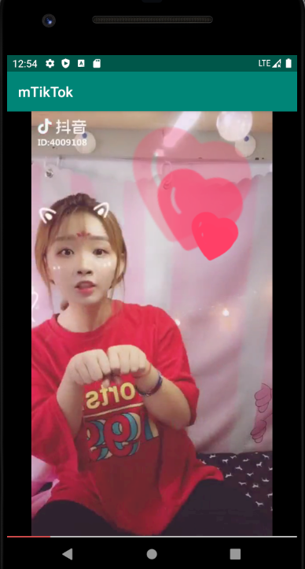
创新之处
在VideoDetail界面实现了双击触发小爱心

Slide 5
难解决的问题
1. 自定义播放器、为VideoList界面增加封面图功能
2. 通过retrofit来取得API中提供的视频集合，因为json格式和课上所演示的不一样（最外层是数组，且无key的标识）
3. VideoList界面的自动播放和暂停
4. VideoDetail界面的双击出现小爱心

